Slide 1

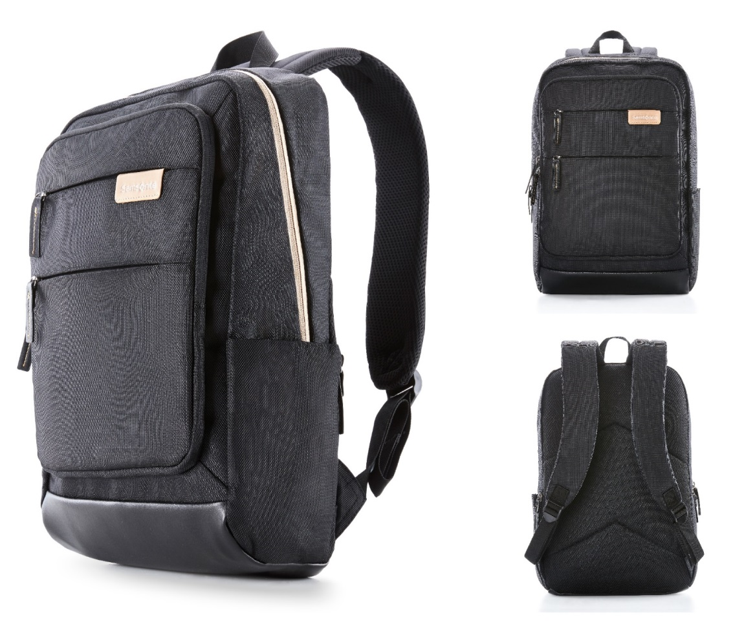
664*09024
产品展示
新秀丽双肩背包
尺 寸：310×160×460mm
产品材质：PU+织物
产品产地：中国
产品颜色：黑色
市场参考价：680元
批发价：188元
● 采用时下最为流行的韩版设计风格
● 休闲商务款式，沉稳大气
● 前片便携式拉链口袋，方便临时存放小物品
● 独立电脑保护隔层，方便存放电脑设备
● 超轻自重、大容量内装
● 符合人体工程学舒适背板、提手，使用更舒适

